Slide 1
İşletim Sistemlerinin Gelişimi

Slide 2
Seri İşlem
1940 sonları 1950 ortaları
  Programcılar bilgisayar donanımı ile direk etkileşim içindeler
  Işıklardan, anahtarlardan, giriş aygıtlarına benzeyen aygıtlar ve çıkış aygıtından oluşan bir konsoldan çalıştırılan bilgisayarlar
  Programcı makine kodlarını kart okuyucudan yükler ve sonucu çıkış aygıtından görür.
  Hata durumlarında hataya ait lambalar yanmaktadır.
Problemler
  Zamanlama
  Yükleme zamanı

Slide 3
Basit Toplu İşlem
İlk bilgisayar sistemleri çok maliyetli ve bu yüzden maksimum işlemci kullanımı önemliydi. Bu durum toplu iş işletim sistemlerinin gelişmesini sağlamıştır. (Batch OS)
  IBM 701 (General Motors) (1950 ortaları)
  IBM 704
Basit toplu işlem arkasında yatan ana fikir monitor olarak bilinen yazılım parçalarıdır. İşlemci ile direkt iletişim…
Delikli kartlar veya tapeler kullanılarak işler toplu olarak gönderilir.
Fortran programlama dili

Slide 4
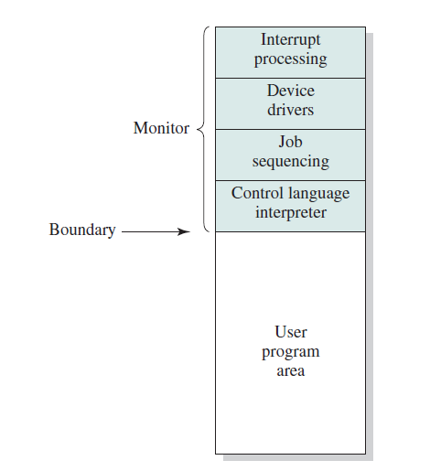
Monitor kontrolü olayların dizilişidir

Slide 5
Çoklu Programlamalı Toplu İşlem
Basit Toplu işlem yetersiz kalmıştır.
Multitasking veya multiprogramming yaklaşımıdır.
Modern işletim sistemlerinin temelini atmıştır.
Donanım özellikleri gelişmiştir.
DMA ve I/O kesmelerinin kullanımı çoklu programlama sayesinde gelişmiştir.
Zamanlama için algoritmalar geliştirilmiştir.
Bellek Yönetimi formları geliştirilmiştir.

Slide 6
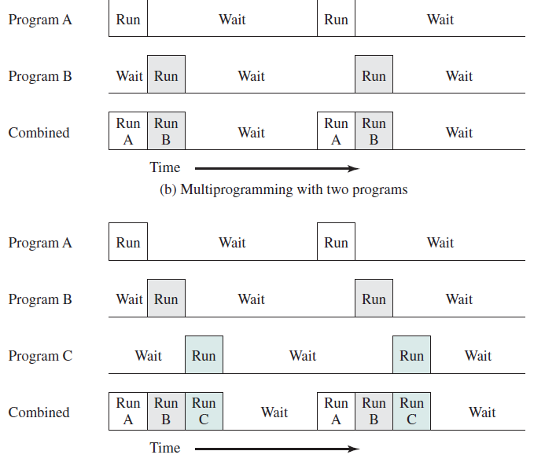
Çoklu Programlamalı Toplu İşlem

Slide 7
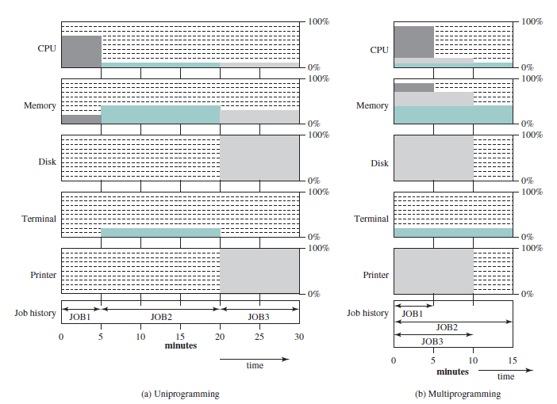

Slide 8
Zaman Paylaşımlı Sistem
Çok kullanıcı sistemler ile ilglidir.
MIT tarafında geliştirilen Uyumlu Süre Paylaşım Sistemi (CTSS) ilk ilkel işletim sistemidir. 32 kullanıcıyı destekleyebilmekteydi.

Slide 9
İşletim Sistemi Türleri
Main frame İşletim Sistemleri
Sunucu İşletim Sistemleri
  UNIX, Windows 2008, Windows 2012, CentOS, Ubuntu Server
Çok İşlemcili İşletim Sistemleri
  işlemcilerin bağlantı türüne göre:
    paralel sistemler
    birbirine bağlı, birden fazla bilgisayardan oluşan sistemler
    çok işlemcili sistemler
  özel işletim sistemi gerek
    temelde sunucu işletim sistemlerine benzer tasarım hedefleri
    işlemciler arası bağlaşım ve iletişim için ek özellikler
Kişisel Bilgisayar İşletim Sistemleri
  Windows XP, Linux Ubuntu, Windows 7,8,?,10
Gerçek Zamanlı İşletim Sistemleri
  Örnek:VxWorks , QNX,FreeRTOS
Gömülü İşletim Sistemleri
  PalmOS , WindowsCE, Symbian OS, I OS, Android OS
Smart Card İşletim Sistemleri
  MULTOS, Windows Embedded CE,SmartecOS

Slide 10
Bazı Tanımlar

Slide 11
İş ve Görev Tanımı
İşletim sisteminde, bir programın çalıştırılması, kabuk katmanınca yorumlanan sistem komutları aracılığıyla veya sadece bu programın saklandığı (derlenmiş) dosya(kütük) adı verilen yapılarda saklanır.
Run, execute gibi sistem komutları ile çalıştırılır.
Kullanıcılar, kimi zaman ya değişik programları arka arkaya ya da aynı programı değişik veri takımlarıyla, belirli bir mantıksal sırada işletmek gereksinimini duyabilirler.
Bu durumda toplu iş, kullanıcıların sistemden bir bütün olarak ele alınmasını istedikleri işlem takımına verilen ad olarak tanımlanır.
Örneğin; MSDOS da .BAT uzantılı dosyalar.

Slide 12
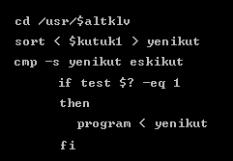
Örnek iş tanım dosyası
Unix iş tanım kütüğü (Shell Programlama )

Slide 13
Görev
Görev herhangi bir programın işletimine (işlemcide çalışmasına) verilen addır.
İlk defa 1960 larda Multics tarafından kullanılmıştır.
İş tanımından daha genel bir terimdir.

Slide 14
Çoklu Görev
Bir bilgisayar sisteminde aynı anda birden çok görevin, işletim sisteminin denetiminde çalıştırılması, bu sistemde çok görevli işlemin yapıldığını söylemeye yetmez.
Çok görevli işlem, işletim sisteminin kullanıcılara sunduğu bir olanak, bir işlem türü olarak algılanmalıdır.

Slide 15
İşletim Sistemlerinin Bileşenleri

Slide 16
İşletim Sistemleri Bileşenleri
Ana İşlem Birimi Yönetimi (Görev Yönetimi)
  Zaman uyumlama İşlevleri
  Çoklu Programlama Operasyonları
  Gerçek zamanlı İşlemler
Ana Bellek Yönetimi
Dosya Yönetimi
Giriş/Çıkış Sistemi Yönetimi
Sistem Komut Yorumlayıcısı

Slide 17
Kernel (Çekirdek) Veri Yapısı
Tekli linked list
İkili linked list
Dairesel linked list

Slide 18
Kernel (Çekirdek) Veri Yapısı
İkili Ağaç arama
sol <= sağ
O(lg n)

Slide 19
Kernel (Çekirdek) Veri Yapısı
Hash function, hash map oluşturabilir.
Bitmap – n öğenin durumunu gösteren n ikili dizesi
Linux veri yapısı tanımları
include files <linux/list.h>,<linux/kfifo.h>, <linux/rbtree.h>

Slide 20
Modern İşletim Sistemlerinin Karakteristikleri
Mikrokernel Mimarisi
Çok Parçacıklı Çalışma(Multithread)
Simetrik Çoklu Görevlilik
Dağıtık İşletim Sistemleri
Nesne Tabanlı Tasarım

Slide 21
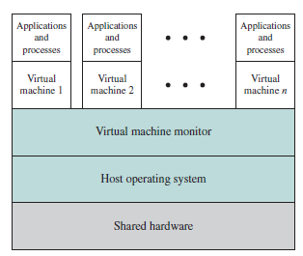
Sanal Makineler ve Sanallaştırma
vMWare ürünleri, Hyper V (Microsoft), Virtual Box (Oracle), Citrix XEN, Açık kaynak çözümler
Genel Yapı
VmWare Yapısı

Slide 22
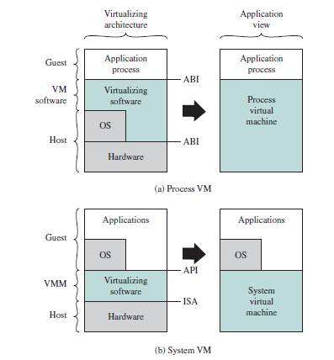
Sanal Makine Mimarisi

Slide 23
Cloud Computing
Public cloud
Private cloud
Hybrid cloud
Software as a service (SaaS)
Platform as a service (PaaS)
Infrastructure as a service (IaaS)

Slide 24
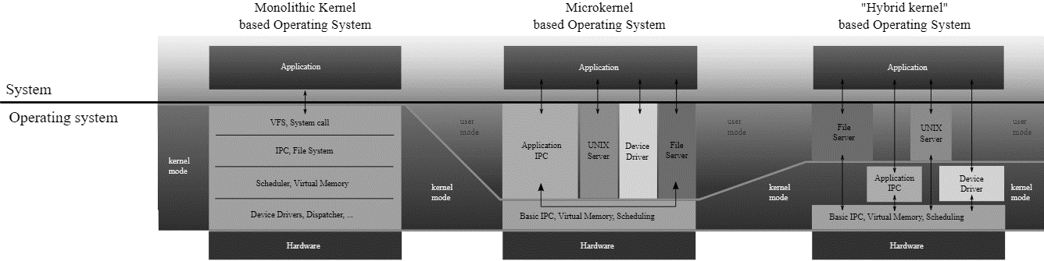
İşletim Sistemleri Mimarileri

Slide 25
Kernel (İşletim Sistemi Çekirdeği)
Çekirdek, bir işletim sisteminin çekirdeğidir. Programları çalıştırmak ve makinenin donanımına güvenli erişim sağlamaktan sorumlu olan yazılımdır. Çoğu program olduğundan ve kaynaklar sınırlı olduğundan, çekirdek bir programın ne zaman ve ne kadar süre çalıştırılacağına karar verir. Buna planlama denir. Aynı bileşene benzer birçok farklı donanım tasarımı olduğundan doğrudan donanıma erişmek çok karmaşık olabilir. Çekirdekler, temel karmaşıklığı uygulamalardan gizlemek ve temiz ve düzgün bir arabirim sağlamak için, genellikle belirli bir düzeyde soyutlama (belirli bir türdeki tüm aygıtlara evrensel bir dizi yönerge) uygularlar. Bu, uygulama programcılarının belirli cihazlar için nasıl programlacağını bilmeden programları geliştirmelerine yardımcı olur. Çekirdek, jenerik komutu o cihaza özel talimatlara çeviren yazılım sürücülerine güvenir.
Bir bilgisayarı çalıştırmak için bir işletim sistemi çekirdeği kesinlikle gerekmez.

Slide 26
İşletim Sistemleri Mimarileri
Katmanlı
  Sistem çeşitli seviyelerden oluşur
  Her bir seviye ilişkisel alt fonksiyonları icra eder.
  Daha çok basit fonksiyon yürütmek için her bir seviye sonraki daha düşük seviyeye bağlıdır.
  Bu durum, bir problemin bir çok alt-problem olarak ayrıştırılmasını sağlar.
Avantajları
  modülerlik, basitlik, taşınabilirlik, tasarım / hata ayıklama kolaylığı
Dezavantajları
  Katmanlar arasındaki iletişim yükü,

Slide 27
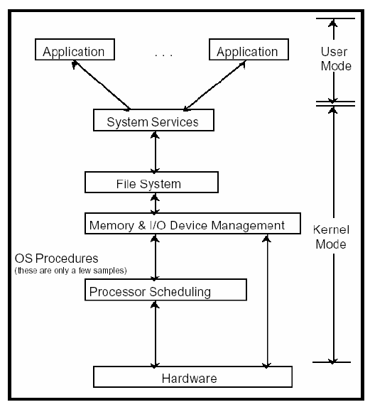

Slide 28
Modern İşletim Sistemlerinin Mimarileri : Mikro-kernel
Mikro-kernel mimari:
  Kernele temel fonksiyonların görevlerini atar.
    Adres uzayı
    Süreçler arası iletişimi (IPC)
    Temel programlama
  Çekirdekten “kullanıcı” alanına doğru kayma sağlanır.
  İletişim kullanıcı modülleri arasında haber göndermekle gerçekleştirilir.
Yararı:
  Mikrokerneli genişletmek kolaydır
  İşletim sistemini yeni mimarilere taşımak kolaydır
  Daha güvenilirdir (daha az kod çekirdek modunda çalışmaktadır)

Slide 29
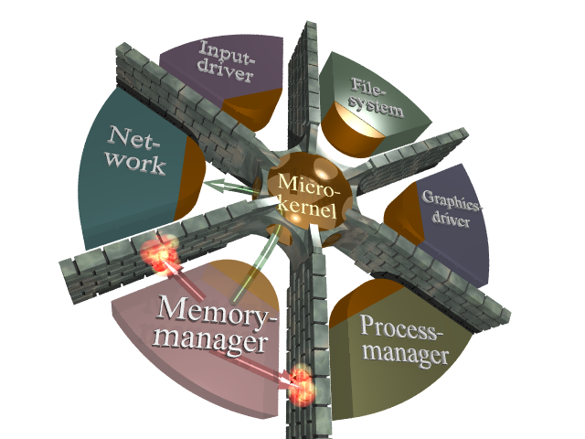
Micro Kernel

Slide 30
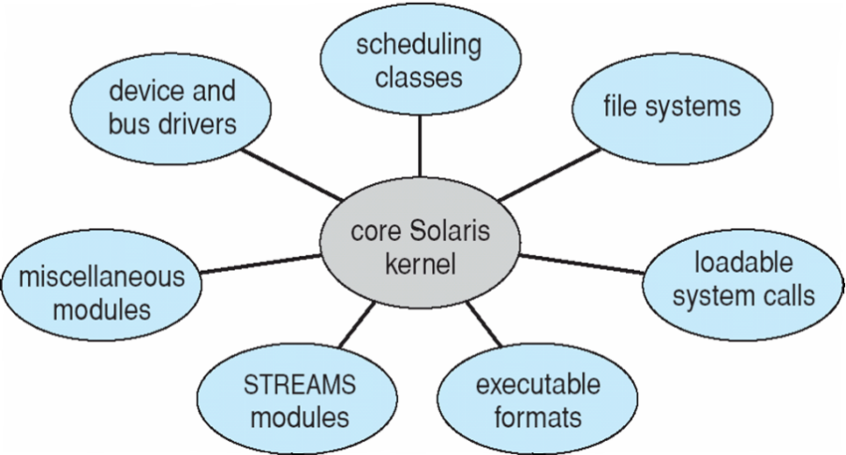
İşletim Sistemi Mimarileri
Modüller
  Çoğu modern işletim sistemleri çekirdek modülleri uygular
    Nesne Tabanlı Yaklaşım kullanır
    Her çekirdek bileşen ayrıdır
    Bilinen arayüzler üzerinden diğer arayüzler ile görüşme yapılabilir
  Katmanlı yapıya benzer ancak daha esnek bir yapıya sahiptir.

Slide 31
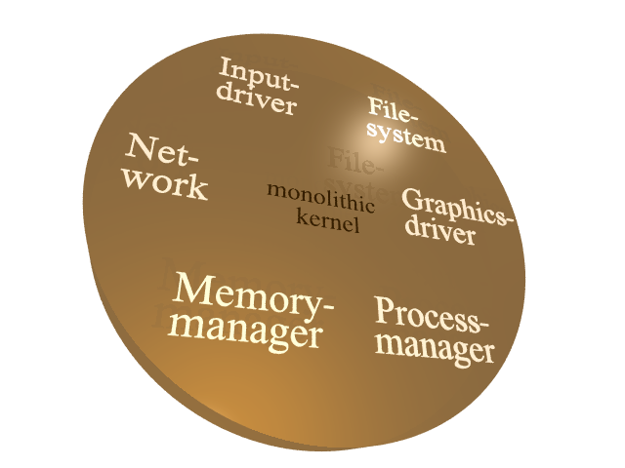
Monolitik Kernel

Slide 32
William Stallings, Chapter2, sayfa 80 den itibaren okuyunuz.

Slide 33
MS-DOS Sisteminin Yapısı
Küçük bellek alanı kullanır
  Modüllere bölünmez;
  Arayüzler ve işlev seviyeleri kesin ayrılmamıştır.

Slide 34
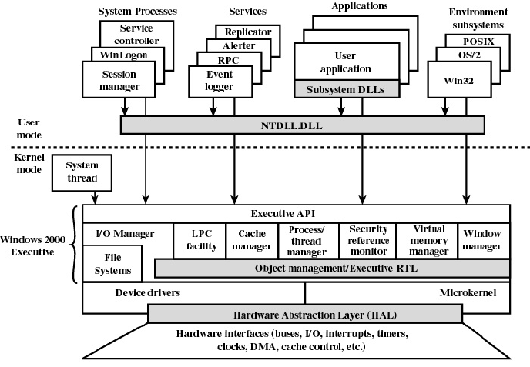
W2K sistemlerinin yapısı

Slide 35
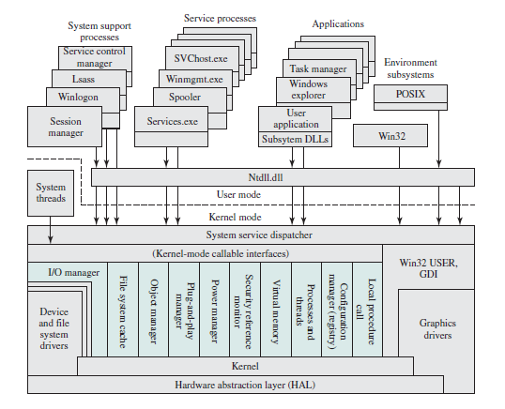
Windows Vista Mimarisi

Slide 36
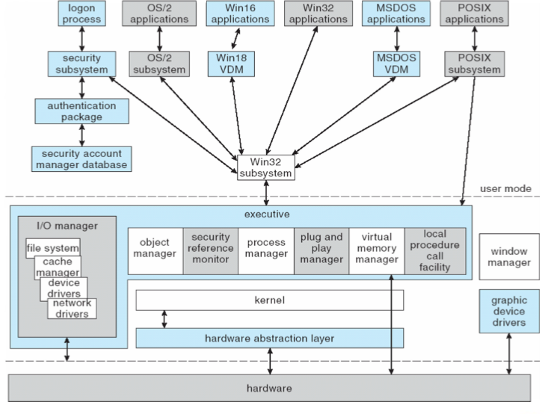
Win 7 Mimarisi

Slide 37
MAC OS x Mimarisi

Slide 38
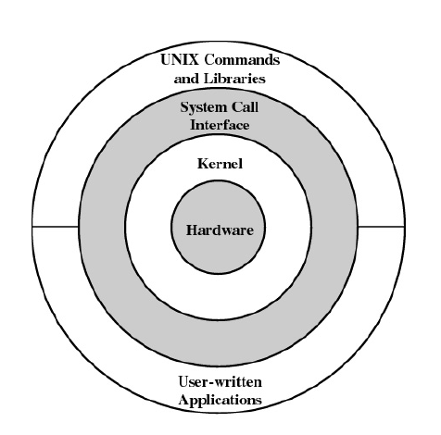
UNIX Sisteminin Yapısı

Slide 39
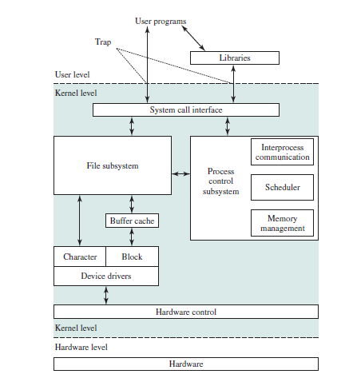
UNIX Kernel

Slide 40
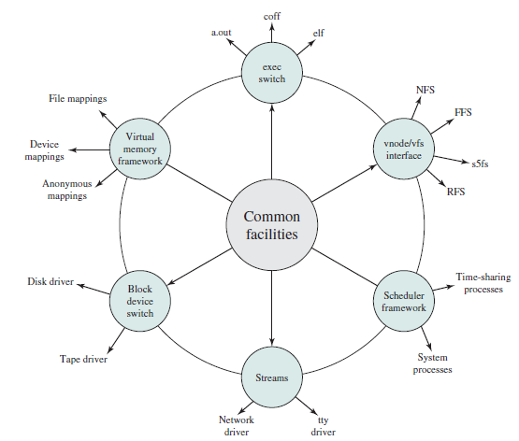
Modern UNIX Kernel

Slide 41
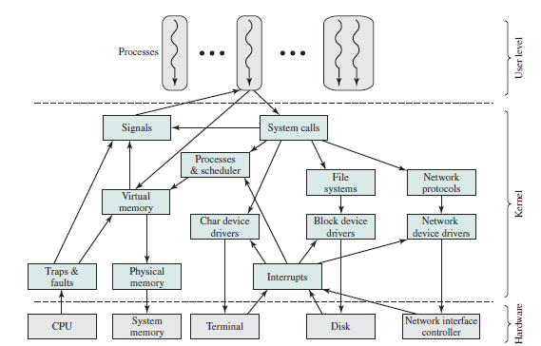
Linux Kernel Bileşenleri

Slide 42
iOS
Apple mobile OS for iPhone, iPad
  Structured on Mac OS X, added functionality
  Does not run OS X applications natively
    Also runs on different CPU architecture (ARM vs. Intel)
  Cocoa Touch Objective-C API for developing apps
  Media services layer for graphics, audio, video
  Core services provides cloud computing, databases
  Core operating system, based on Mac OS X kernel

Slide 43
Android
Developed by Open Handset Alliance (mostly Google)
  Open Source
Similar stack to IOS
Based on Linux kernel but modified
  Provides process, memory, device-driver management
  Adds power management
Runtime environment includes core set of libraries and Dalvik virtual machine
  Apps developed in Java plus Android API
    Java class files compiled to Java bytecode then translated to executable than runs in Dalvik VM
Libraries include frameworks for web browser (webkit), database (SQLite), multimedia, smaller libc

Slide 44
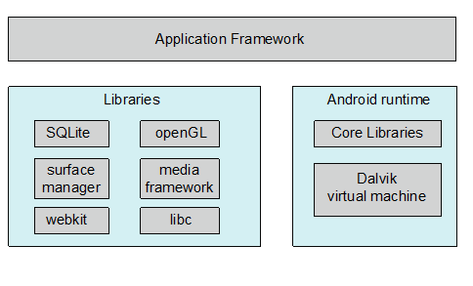
Android Mimarisi

Slide 45
Sistem Çağrıları
Sistem çağrıları çalışan program ile işletim sistemi arasındaki ara yüzü sağlar.
  Genellikle assembly dili komutlarıyla erişilebilir.
  Bazı yüksek seviyeli dillerde sistem çağrılarına doğrudan erişimi sağlar (Örn;C++)
Çalışan program ile işletim sistemi arasında parametrelerin gönderilmesinin üç temel yöntemi vardır:
  Parametrelerin yazmaçlarda gönderilmesi
  Parametrelerin bellekte, tabloda saklanması ve tablonun adresinin parametre gibi yazmaca gönderilmesi
  Parametrelerin programla yığına yazılması ve işletim sistemi tarafından yığından alınması.

Slide 46
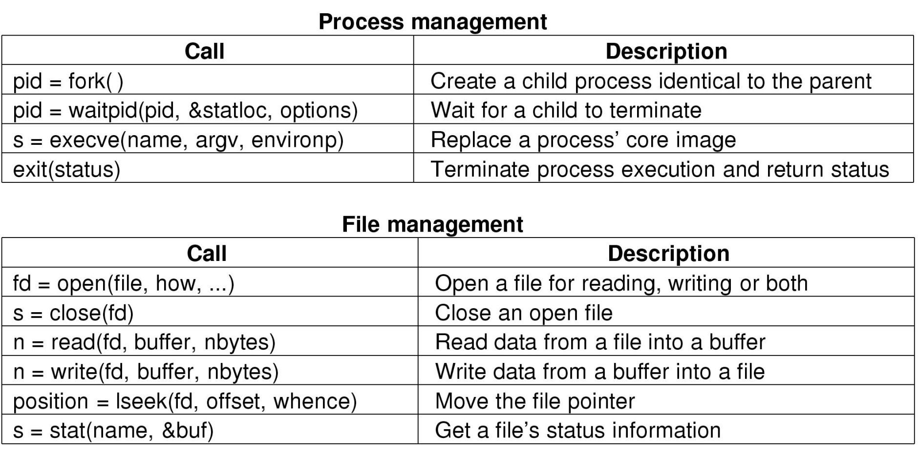
Örnek sistem Çağrıları

Slide 47
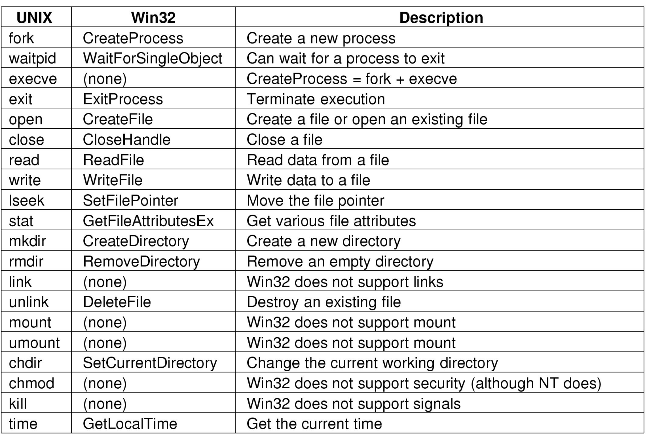
Sistem Çağrıları (POSIX - WIN32 API)

Slide 48
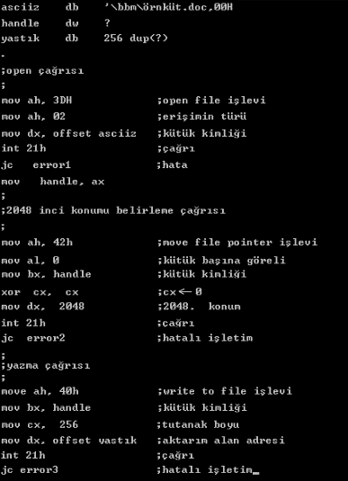
Sistem Çağrı Komutları

Slide 49
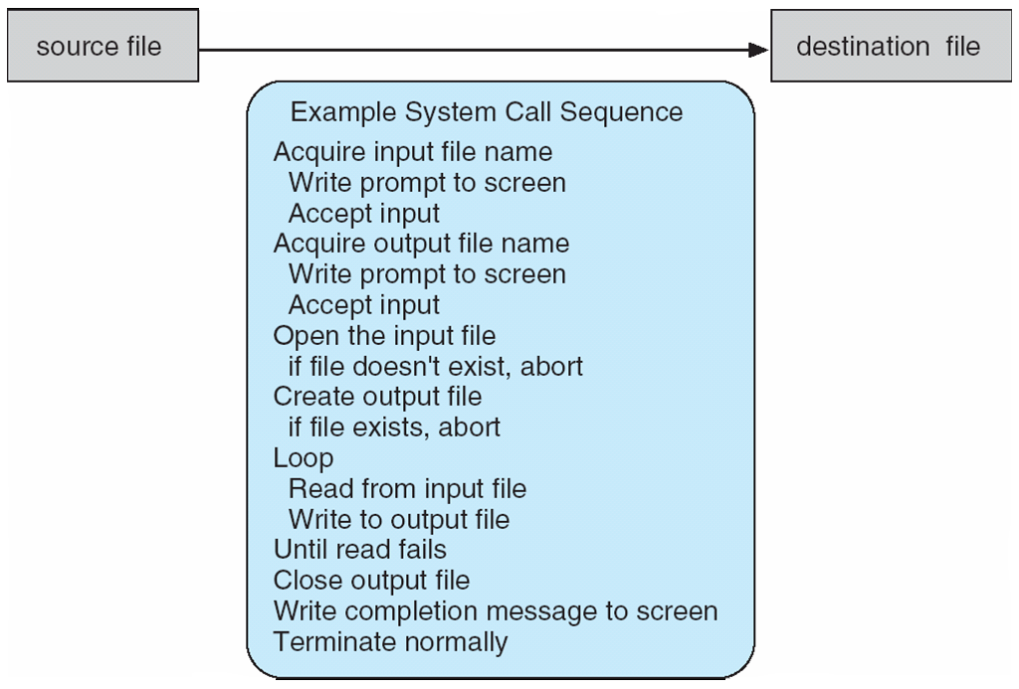
Örnek Sistem Çağrıları
Bir dosyanın içeriğini başka bir dosyaya kopyalamak için sistem çağrısı dizisi

Slide 50
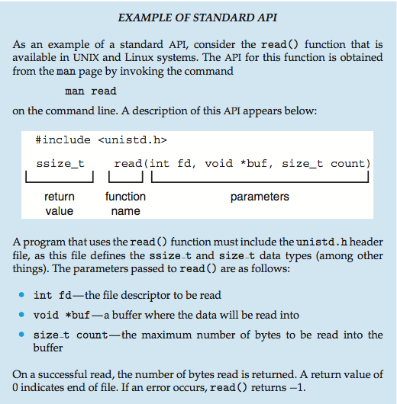
Standart API Örneği

Slide 51
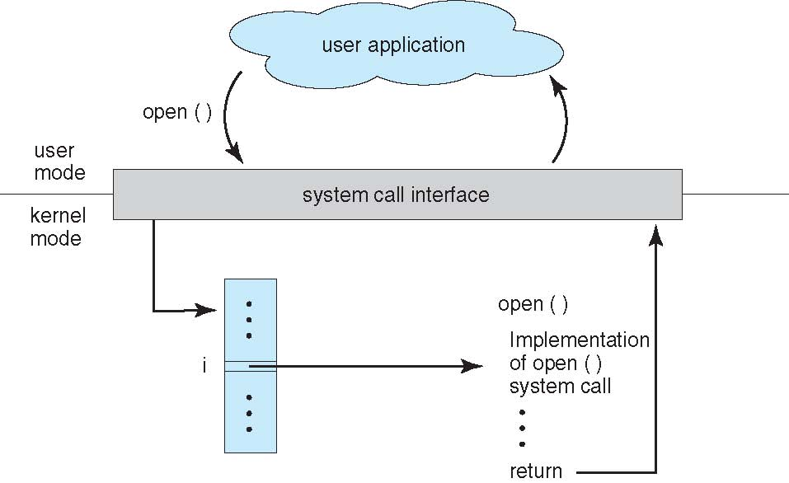
API – Sistem Çağrısı– OS Bağlantısı

Slide 52
System Call Parameter Passing
Often, more information is required than simply identity of desired system call
  Exact type and amount of information vary according to OS and call
Three general methods used to pass parameters to the OS
  Simplest: pass the parameters in registers
    In some cases, may be more parameters than registers
  Parameters stored in a block, or table, in memory, and address of block passed as a parameter in a register
    This approach taken by Linux and Solaris
  Parameters placed, or pushed, onto the stack by the program and popped off the stack by the operating system
  Block and stack methods do not limit the number or length of parameters being passed

Slide 53
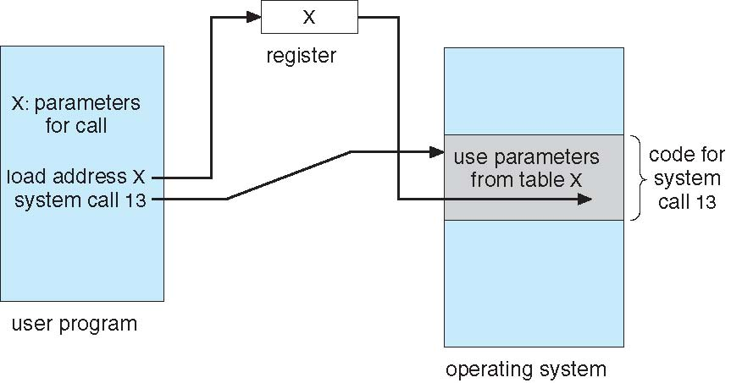
Parameter Passing via Table

Slide 54
Sistem Çağrıları Tipleri
Görev Kontrolü
  create process, terminate process
  end, abort
  load, execute
  get process attributes, set process attributes
  wait for time
  wait event, signal event
  allocate and free memory
  Dump memory if error
  Debugger for determining bugs, single step execution
  Locks for managing access to shared data between processes

Slide 55
Sistem Çağrıları Tipleri
File management
  create file, delete file
  open, close file
  read, write, reposition
  get and set file attributes
Device management
  request device, release device
  read, write, reposition
  get device attributes, set device attributes
  logically attach or detach devices

Slide 56
Sistem Çağrıları Tipleri
Information maintenance
  get time or date, set time or date
  get system data, set system data
  get and set process, file, or device attributes
Communications
  create, delete communication connection
  send, receive messages if message passing model to host name or process name
    From client to server
  Shared-memory model create and gain access to memory regions
  transfer status information
  attach and detach remote devices

Slide 57
Sistem Çağrıları Tipleri
Protection
  Control access to resources
  Get and set permissions
  Allow and deny user access

Slide 58
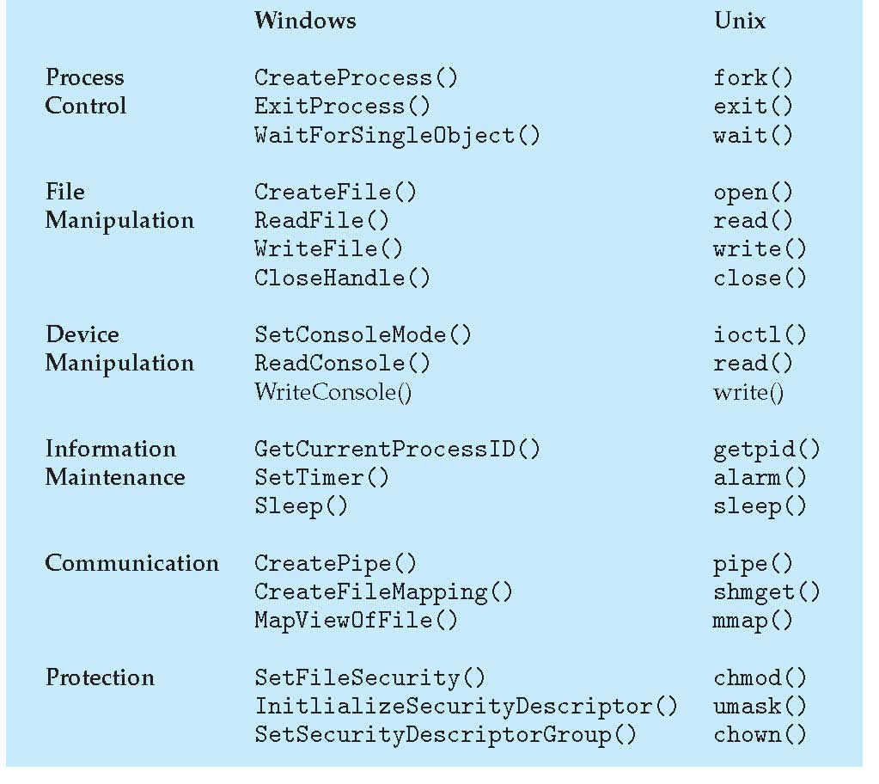
Windows /Unıx Sistem Çağrıları Örnekleri

Slide 59
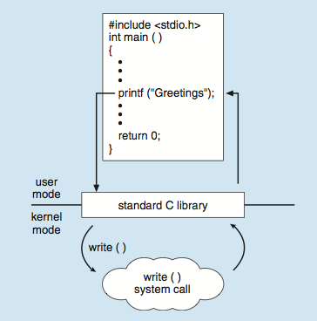
Standard C Library Örneği
C program invoking printf() library call, which calls write() system call

Slide 60
UNIX Sistem Çağrıları
Unix Sistem çağrıları ile ilgili iyi bir referans;
http://www.di.uevora.pt/~lmr/syscalls.html

